Slide 1
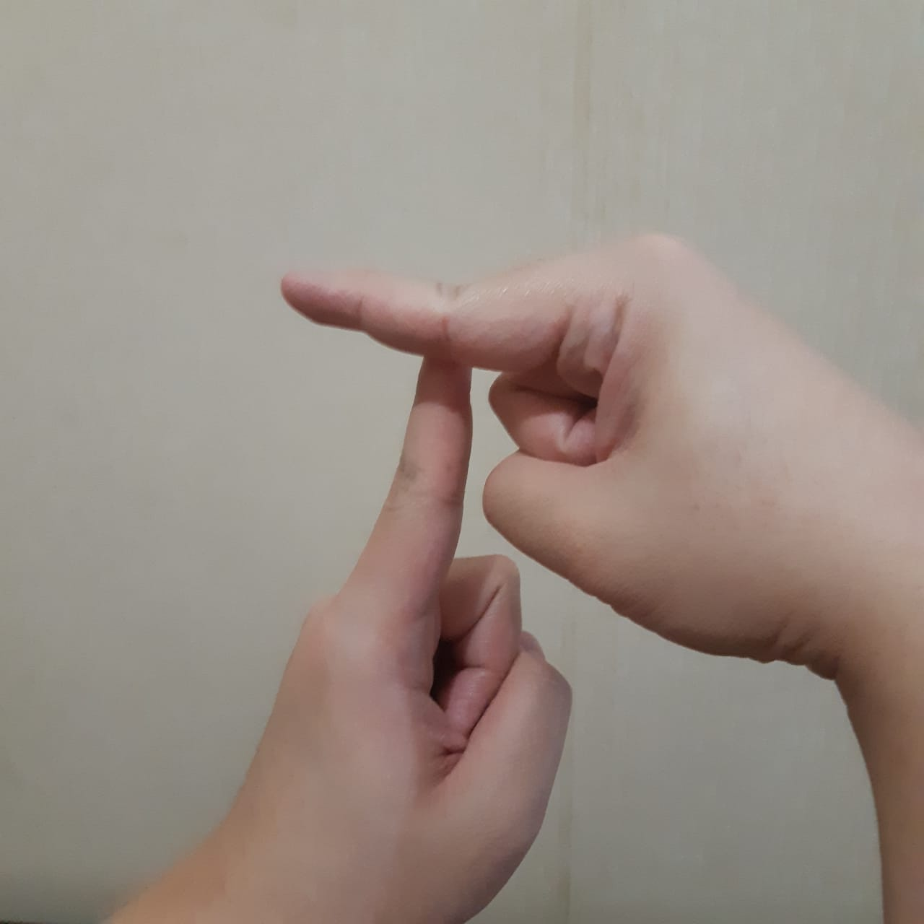

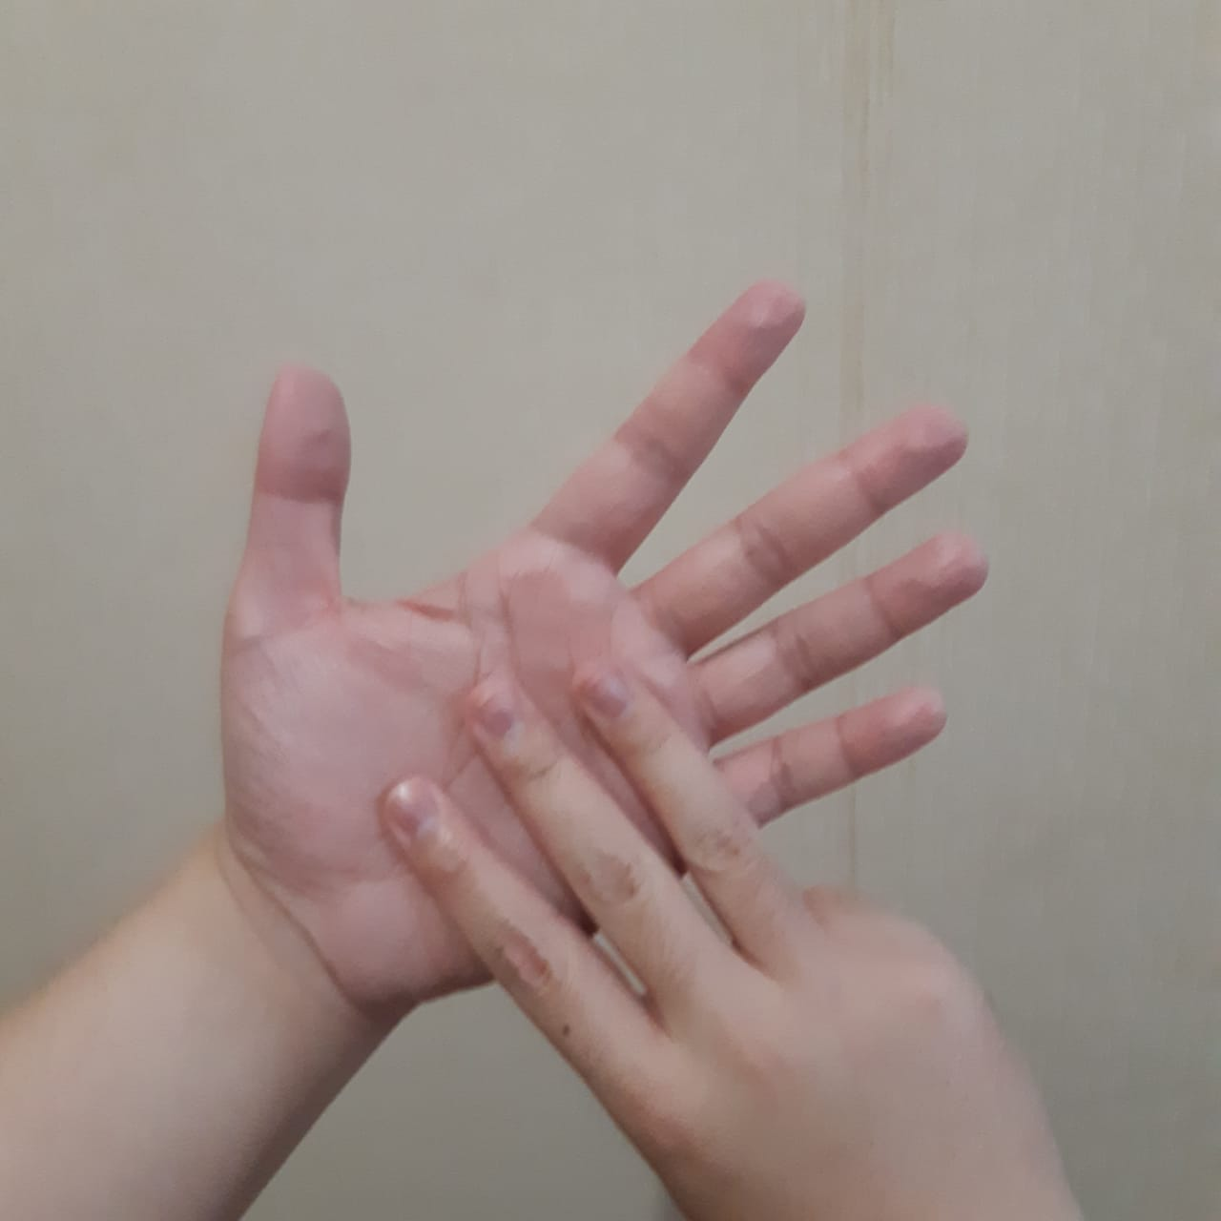
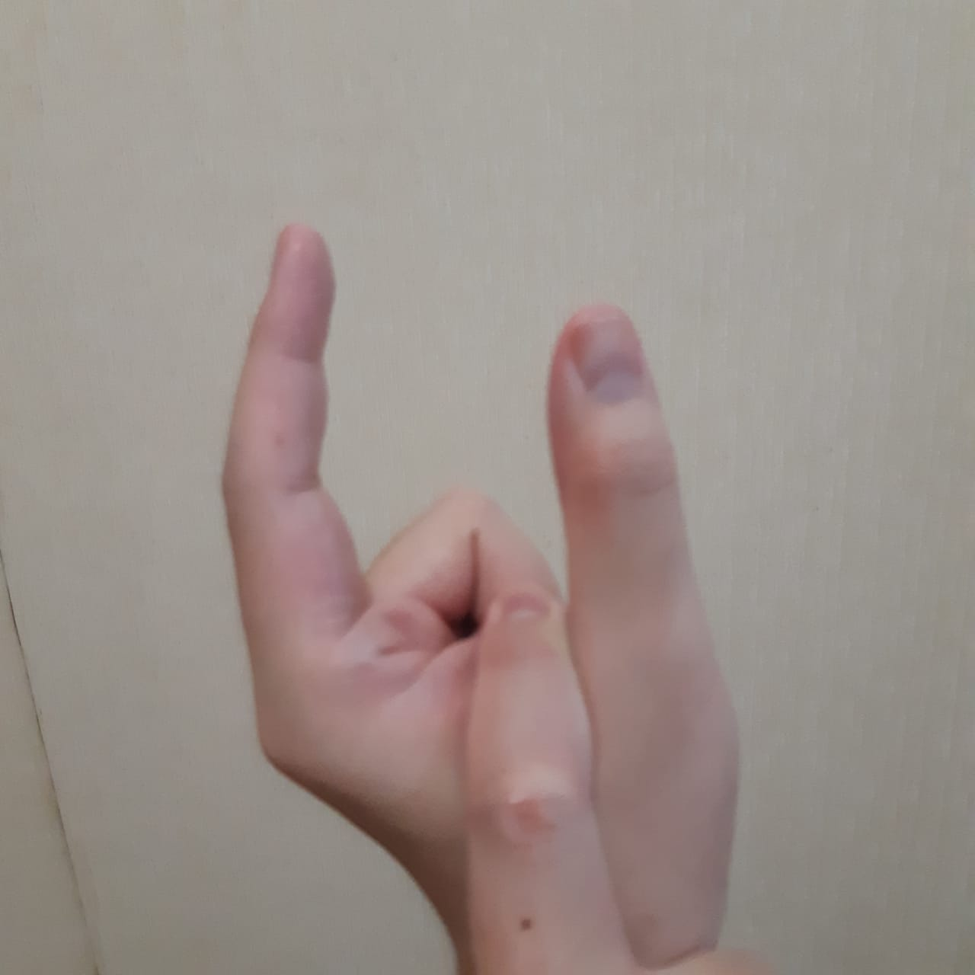
Klasifikasi Indonesian Sign Language menggunakan EfficientNet
Kelompok 4
C14180006 - Tomy Widjaja
C14180013 - Enrico Hartanto
C14180014 - Henry Wicaksono
C14180029 - Andrew Firman
C14180046 - Gregorius Nicholas
C14180057 - Gregorius Kevin

Slide 2
Introduction
Sign language merupakan bahasa yang digunakan untuk berkomunikasi dengan orang yang tuna rungu. Untuk berkomunikasi menggunakan sign language, diperlukan keterampilan dalam mengartikan sign language tersebut. Oleh karena itu, diperlukan sistem yang dapat mengklasifikasikan gambar bentuk tangan untuk Indonesian Sign Language.

Slide 3
Related Works
Sign Language Interpreter using Deep Learning (Gupta et al., 2019)
Metode: Deep Learning, CNN Model.
Dataset: American Sign Language gestures.
Hasil: Mampu mengklasifikasi sign language dengan akurasi >96%.

Slide 4
Related Works
Pengenalan Bahasa Isyarat Indonesia (BISINDO) Untuk Karakter Huruf Dengan Menggunakan Microsoft Kinect (Yunanda et al., 2018)
Metode: Hidden Markov Model (HMM)
Dataset: Gerakan tangan yang diambil dengan menggunakan Microsoft Kinect meliputi:
Huruf: a, i, u, e, o.
Kata: berita, kunjung, rambut
Hasil: Uji coba dilakukan dengan pengambilan gerakan tangan dengan jarak 80 cm dan 150 cm dari sensor. Hasilnya adalah akurasi antara 75% untuk jarak 150 cm dan 87,5% untuk jarak 80 cm.

Slide 5
Dataset
Sumber Data:
Dataset BISINDO
URL: https://www.kaggle.com/idhamozi/indonesian-sign-language-bisindo.
Dataset hasil foto sendiri

Slide 6
Dataset
Dataset Pengujian 1
Training Data
64 foto tangan dari dataset BISINDO
Total: 1728 foto (64 foto per kelas)
Testing Data
2 foto tangan Henry per kelas
Total: 54 foto (2 foto per kelas)

Slide 7
Dataset
Dataset Pengujian 2
Training Data
10 foto tangan Andrew per kelas
10 foto tangan Enrico per kelas
10 foto tangan Gregorius per kelas
10 foto tangan Henry per kelas
10 foto tangan Nicholas per kelas
10 foto tangan dari dataset BISINDO per kelas
Total: 1620 foto (60 foto per kelas)

Slide 8
Dataset
Dataset Pengujian 2 (cont.)
Seen Testing Data (Tangan terdapat pada training data)
2 foto tangan Andrew per kelas
2 foto tangan Enrico per kelas
2 foto tangan Gregorius per kelas
2 foto tangan Henry per kelas
2 foto tangan Nicholas per kelas
2 foto tangan dari dataset BISINDO per kelas
Total: 324 foto (12 foto per kelas)

Slide 9
Dataset
Dataset Pengujian 2 (cont.)
Unseen Testing Data (Tangan tidak terdapat pada training data)
15 foto tangan Tomy per kelas
Total: 405 foto (15 foto per kelas)

Slide 10
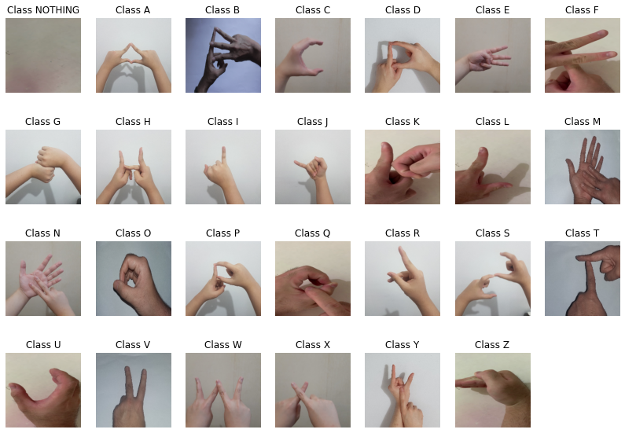
Contoh Dataset Sendiri

Slide 11
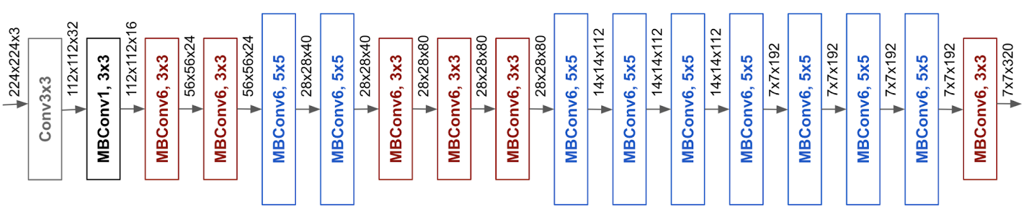
Method
Loss function: Categorical Cross-Entropy
Optimizer: Rectified Adam
Learning rate = 1e-3
min_lr = 1e-7
warmup_proportion = 0.15
Callback:
Learning Rate Reducer
monitor = ‘val_accuracy’
patience = 5
verbose = 1
factor = 0.2
min_lr = 1e-7
Early Stopping
monitor = ‘val_accuracy’
mode = ‘max’
patience = 5
restore_best_weights = True
Implementasi dilakukan dalam bahasa pemrograman Python dengan menggunakan library Tensorflow dan Keras.
Proses transfer learning menggunakan EfficientNet B0 dengan parameter di samping:

Slide 12
Experiments
Seluruh image yang digunakan melalui proses resize terlebih dahulu untuk mengubah dimensinya menjadi 224x224x3.
Pengujian juga dilakukan dengan beberapa metode preprocessing yang berbeda:
Raw (Tanpa preprocessing)
Grayscaling
Edge Detection
Segmentation
Sharpening

Slide 13
Experiments

Slide 14
Experiments
Pengujian pertama menggunakan dataset BISINDO yang terdiri atas 64 image per kelasnya sebagai training data. Pengujian menggunakan hasil foto sendiri yang terdiri atas 2 image per kelasnya.
Setelah melalui berbagai tahapan preprocessing dan percobaan, didapati hasil akurasi model tidak memuaskan pada pengujian pertama. Hal ini diperkirakan disebabkan oleh dataset training yang hanya terdiri dari tangan satu orang. Model pun menjadi overfit dan memiliki akurasi sangat buruk saat digunakan untuk mengklasifikasikan hasil foto buatan sendiri.

Slide 15
Experiments
Pengujian kedua dilakukan dengan menggunakan dataset buatan sendiri (selanjutnya disebut sebagai Dataset Sendiri). Ditemukan bahwa konfigurasi unfreeze top 20 layers pada EfficientNet B0 menghasilkan akurasi yang lebih baik daripada konfigurasi unfreeze all layers.
Konfigurasi unfreeze top 20 layers digunakan dalam pengujian perbandingan berbagai metode preprocessing pada pengujian kedua: Raw, Grayscaling, Edge Detection, Segmentation, Sharpening

Slide 16
Results
Pengujian 1 yang hanya menggunakan dataset BISINDO untuk training menghasilkan performa yang kurang baik pada hasil foto sendiri seperti pada tabel di bawah ini:
Precision | Recall | F1-Score
0.35 | 0.35 | 0.35
Masalah: Training data kurang bervariasi
Solusi: Pembuatan dataset yang lebih bervariasi → Dataset Sendiri

Slide 17
Results
Preprocessing | Seen Test Data |  |  | Unseen Test Data
 | Precision | Recall | F1-Score | Precision | Recall | F1-Score
Raw | 0.91 | 0.91 | 0.91 | 0.81 | 0.81 | 0.81
Grayscale | 0.9 | 0.9 | 0.9 | 0.7 | 0.7 | 0.7
Edge Detection | 0.27 | 0.27 | 0.27 | 0.12 | 0.12 | 0.12
Segmentation | 0.84 | 0.84 | 0.84 | 0.49 | 0.49 | 0.49
Sharpening | 0.94 | 0.94 | 0.94 | 0.83 | 0.83 | 0.83

Slide 18
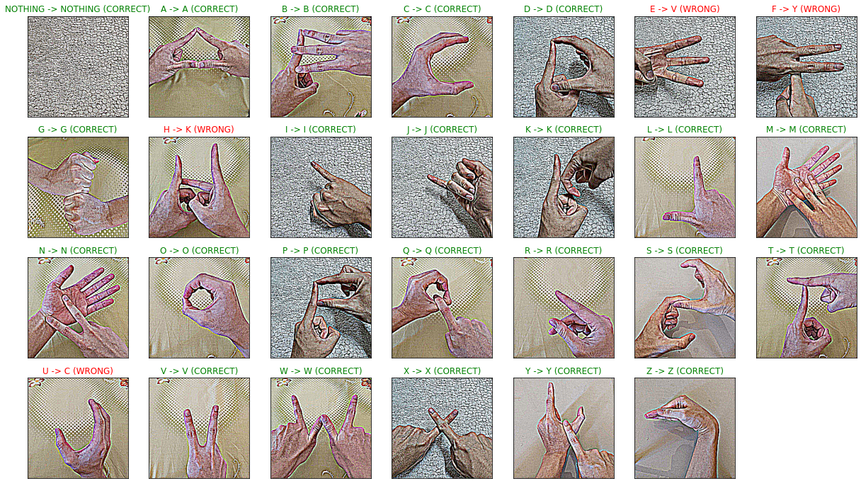
Results

Slide 19
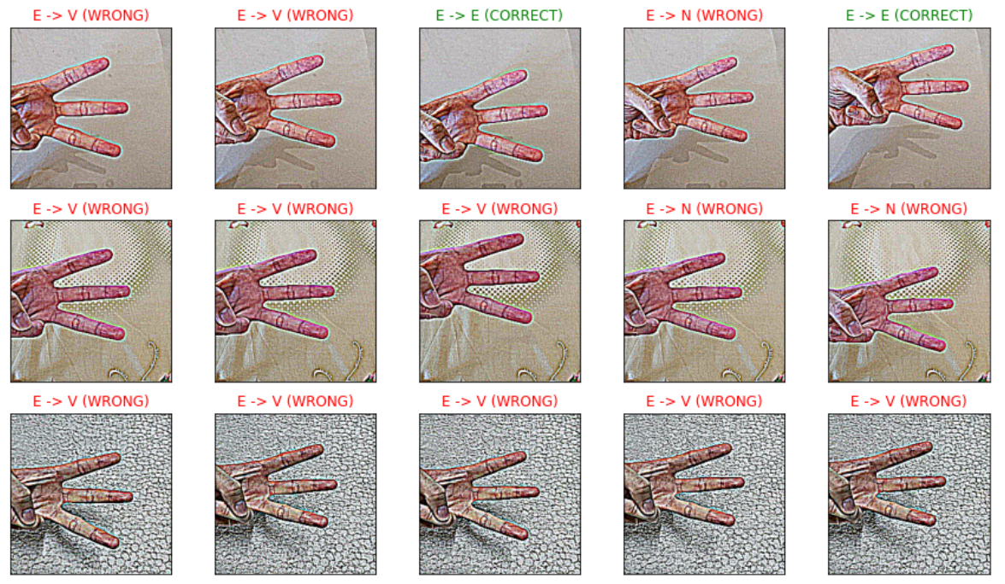
Conclusions
Dataset yang bervariasi akan menghindarkan model dari overfitting
Sharpening menghasilkan precision, recall, dan f1-score yang paling tinggi
Setiap huruf rata-rata dapat terdeteksi dengan baik kecuali huruf E dan F

Slide 20
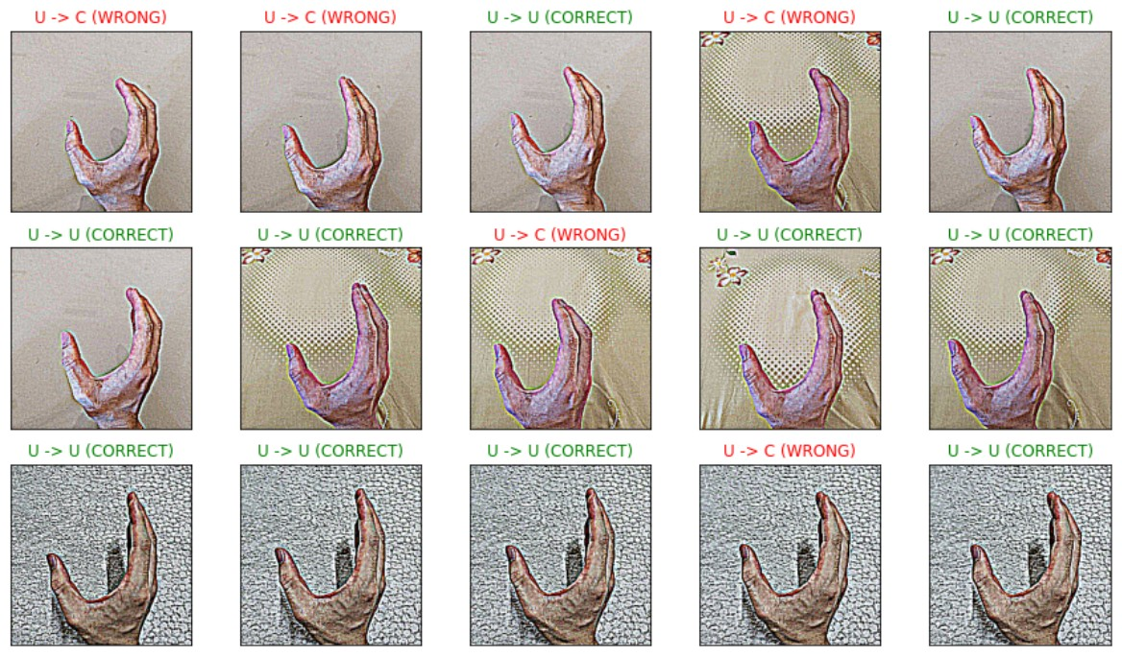
Conclusions
Huruf C dan U terkadang sulit dibedakan karena klasifikasinya bersifat rotational invariance (hand sign U terlihat seperti hand sign C yang dirotasi)

Slide 21
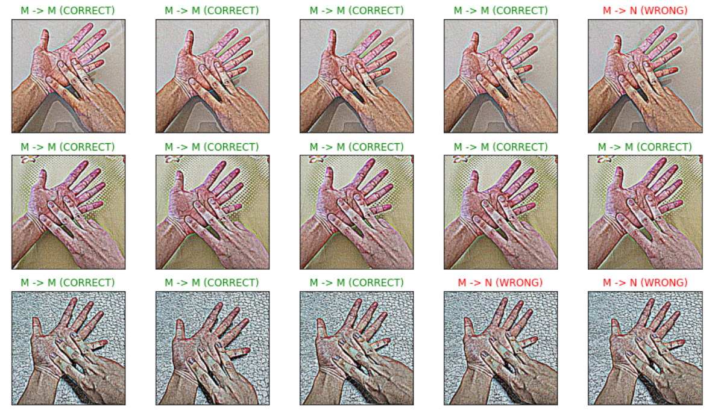
Conclusions
Huruf yang memiliki struktur yang hampir sama seperti huruf M dan N terkadang sulit dibedakan

Slide 22
References
Yunanda, A. B., et al. (2018). Pengenalan Bahasa Isyarat Indonesia (BISINDO) Untuk Karakter Huruf Dengan Menggunakan Microsoft Kinect. Fountain of Informatics Journal, 3(2), 41-45. http://dx.doi.org/10.21111/fij.v3i2.2469.
Gupta, H., et al. (2019) . Sign Language Interpreter using Deep Learning. Retrieved from https://github.com/harshbg/Sign-Language-Interpreter-using-Deep-
Learning.

